Slide 1

Dcloud
APP开发
实战详解
谢凌霄

Slide 2




概要
Hbuilder IDE
案例分析
个人经验分享
APP优化
培训目标

Slide 3
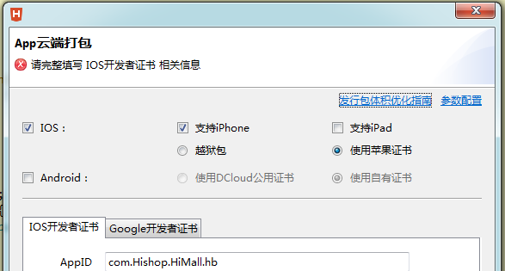
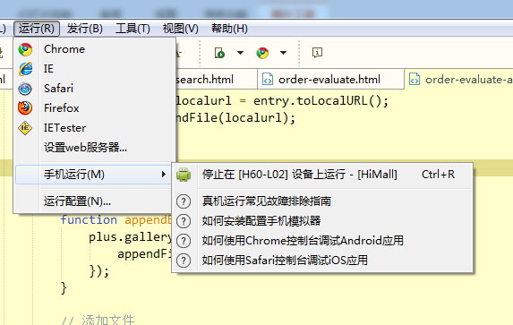
Hbuilder IDE
Dcloud开发APP配套编辑器，实时真机调试、在线打包，代码相关语法快速提示、APP相关参数配置等功能，你值得拥有。

Slide 4



HiMall B2B2C商城
HiMall B2B2C商城 APP涉及功能：
第三方登录及分享、微信支付宝支付、拍照相册晒图、上拉加 载下拉刷新、图片延迟加载、数据请求与提交、页面间数据传递及刷新、图片预览、图片压缩等。
主要操作：
ajax请求数据，拼接成html展示到页面；
页面交互ajax提交数据到服务器；
js处理用户交互展示对应数据；

Slide 5
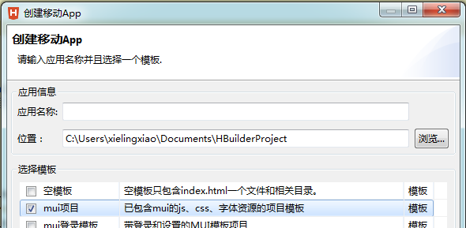
创建应用
使用Hbuilder IDE创建新项目：
文件 --- 新建 --- APP项目 --- 包含mui UI 的项目

Slide 6
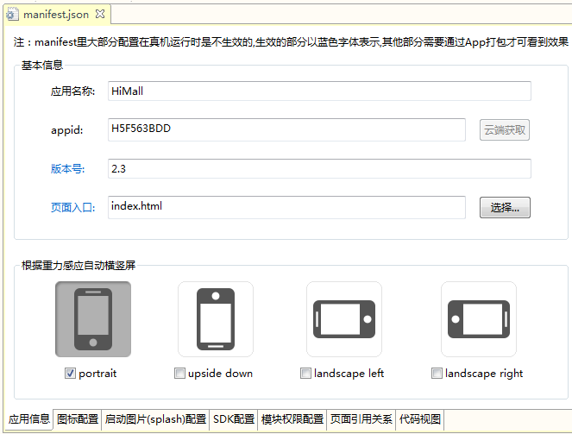
应用基本配置
打开项目根目录下manifest.json应用配置文件
此处appid仅为Dcloud APP唯一标识，非应用appid，请勿手动修改
1、图标配置：上传一张180*180 png图
2、启动图片配置：上传对应规定启动图片
（无需支持设备保持默认图即可)
3、SDK配置：第三方SDK参数配置
4、模块权限配置：只选择需使用模块，清除冗余
5、页面引用关系：流应用 （不使用可忽略）
6、代码视图：配置自动同步 （手动修改请保证语法正确）

Slide 7
应用调试
手机连接电脑开启USB调试，等待安装手机端调试基座，ios手机需安装iTunes且需在设置通用中信任Dcloud基座应用。
1、在html页面 使用快捷键Ctrl+R快速启动停止真机调试（修改保存手机端会自动刷新）；
2、使用console.log()方法输出调试，编辑的控制台会输出结果；
3、API接口数据查看建议安装谷歌FE助手插件；
4、json对象使用JSON.stringify()转化为字符串后查看；
5、object对象使用Object.keys()循环输出属性、键值；
6、图标设置、启动图片设置、微信支付需打包才能正常使用功能；
7、第三方SDK真机调试均使用的Hbuilder默认配置；（如打包后第三方功能出错请检查各开放平台配置是否正确）

Slide 8
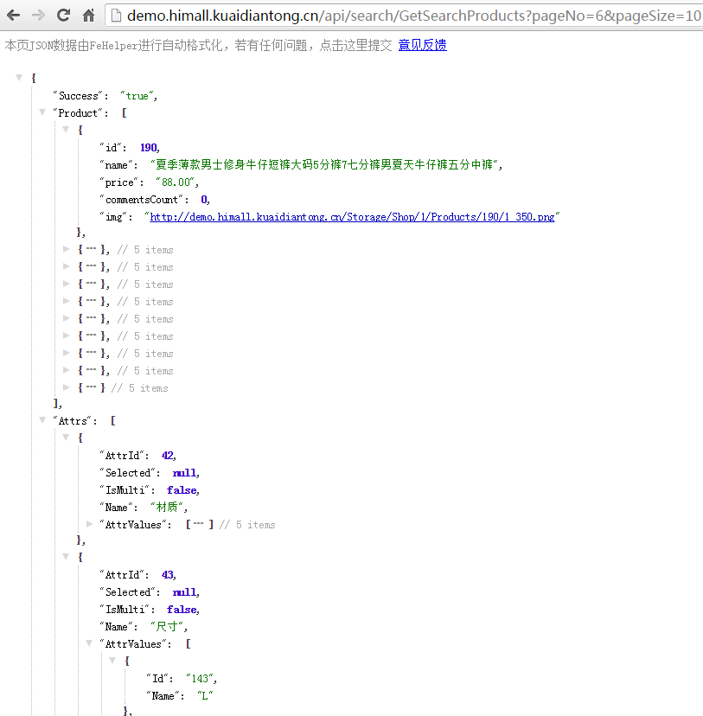
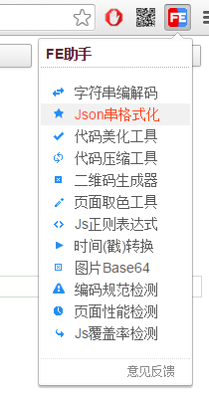
FE助手展示

Slide 9

页面初始化
mui.init() 初始化mui.js框架，{} 初始化参数主要为当前页面的基本设置以及上拉下拉初始化、子页面；
具体参数请查看：http://dev.dcloud.net.cn/mui/util/#init
mui.plusReady() 相当于jquery框架的 $(document).ready()方法，待DOM、plus对象装载后执行事件；
注：plus对象方法必须待此方法完成后才能使用，如 plus.nativeUI.toast();

Slide 10
轻松理解webview窗口模式
Dcloud的webview是怎样一个存在？
可以这样理解，整个应用相当于是一个浏览器，每个webview相当于是一个浏览器选项卡，新开一个webview就是打开一个选项卡，同时存在多个选项卡，但是只能看到最上层的一个，可以通过show() 、hide() 、close()等方法去切换操作，子页面是与iframe类似的一个存在。
打开一个新的webview时会定义id去标识它的唯一性，便于操作。

Slide 11
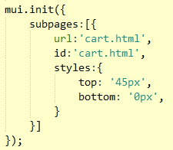
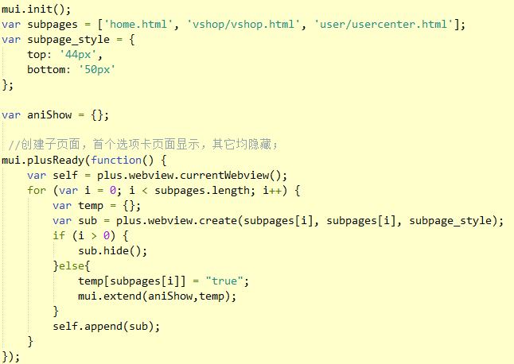
webview窗口模式
1、父子webview窗口模式
适用于公用同一个底部导航、头部的结构，在父窗口内append多个子窗口切换显示；
下拉刷新，必须是父窗口+子页面结构；
创建单个子页面（购物车） 创建多个子页面（index首页）

Slide 12
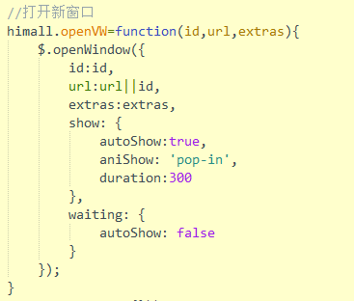
webview窗口模式
2、单webview窗口模式
通常使用openWindow创建页面或者preloadPages预加载页面
常用参数注解：
id为打开页面唯一标识，防止重复创建一般以html页面的名字命名；
url为打开页面的相对路径；
extras为传递参数；
show为打开方式配置；
waiting为等待框配置；
封装统一配置参数使用

Slide 13
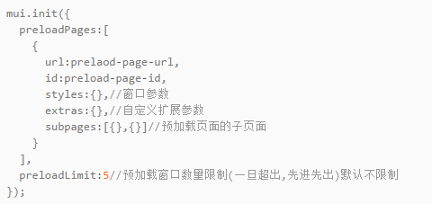
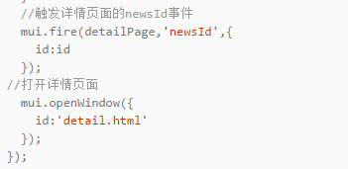
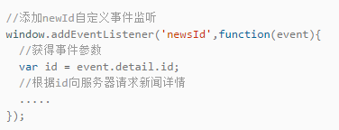
巧用webview预加载
预加载webview可以提升页面打开速度，需要时只需要更新数据即可，返回只是隐藏，没有webview的创建打开过程，提升了性能速度，对于公用比较多的页面建议使用预加载，如详情页。

Slide 14


页面间参数传递
1、openWindow创建webview时使用extras传递参数，如extras:{ id: productId, isLimit: flag}
目标页面使用plus.webview.currentWebview().id获取值；
2、使用fire方法传递交互参数，用户操作参数传递给指定页面，plus.webview.getWebviewById(id)获取页面
触发自定义方法，目标页面监听自定义方法； fire自定义方法同样可以用来执行目标页面方法（如刷新数据等）
操作页面
目标页面

Slide 15
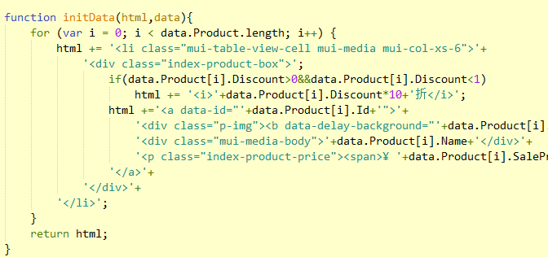
数据请求
ajax请求数据，将数据拼接成html插入到页面，如果觉得拼接过于复杂可以使用artTemplate js模板引擎，
此处使用最简单的拼接方式。
追加结构切莫使用for重复appendChild，重复修改dom结构，影响性能。
填充html
追加html

Slide 16
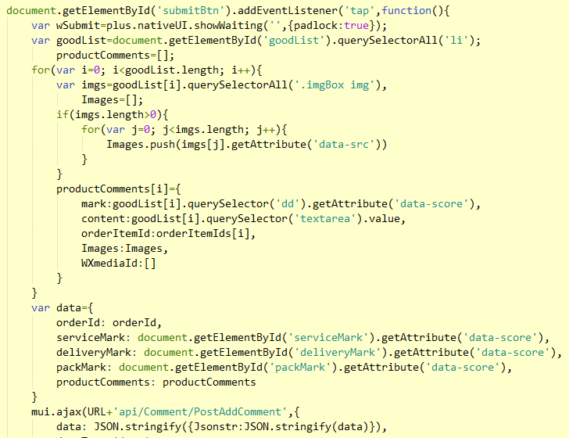
数据组成提交
ajax提交数据，将数据组成json请求API提交，按照后台给定的数据结构保证数据结构的正确性即可。

Slide 17
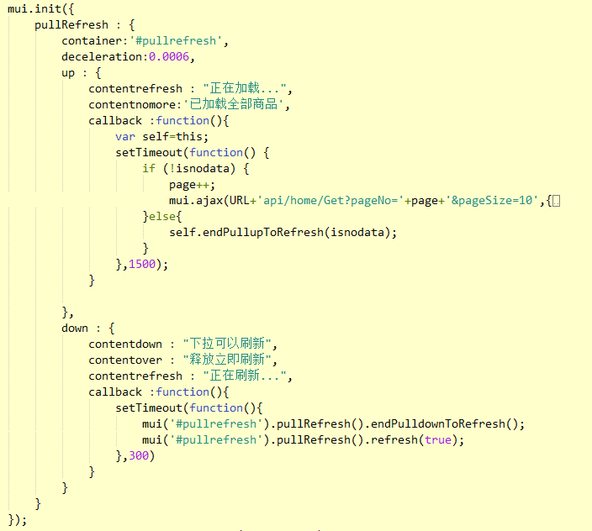
下拉刷新、上拉加载
下拉刷新必须使用父子页面模式，ios上拉下拉必须是mui-scroll滚动结构才能调用mui绑定事件。
pullRefresh().refresh(true) 方法重置刷新
pullRefresh().endPulldownToRefresh() 结束刷新

Slide 18
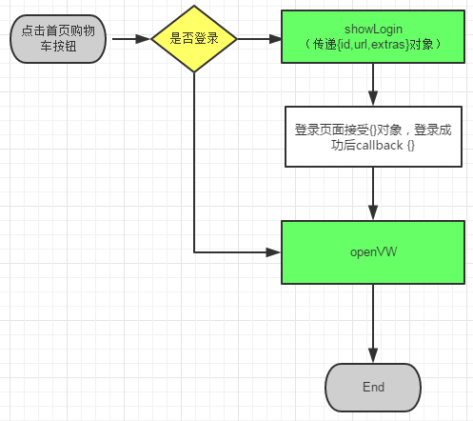
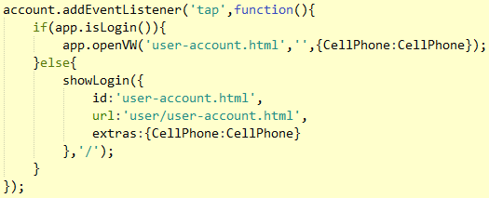
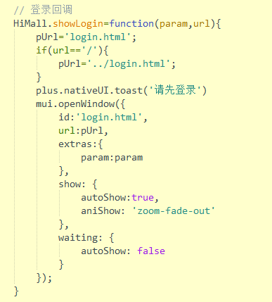
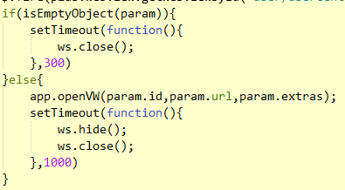
登录功能处理
登录成功后使用localStorage存储登录状态，如需要登录的页面打开操作时获取本地储存判断进行操作。
点击传递参数
判断参数回调打开页面
封装统一配置参数使用

Slide 19
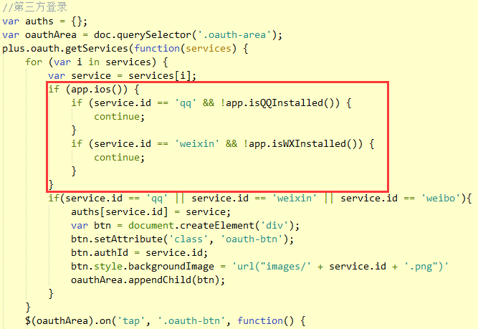
第三方登录
第三方登录调用封装原生API plus.oauth.getServices获取配置的第三方登录
ios必须判断是否安装微信或者QQ、微博，未安装不显示，否上架Appstore会认为引导客户安装第三方应用拒绝

Slide 20
获取第三方登录
QQ登录在腾讯开放平台添加应用并上传安装包审核通过后得到appid，在sdk配置填写即可。
微信登录同样进入微信开放平台配置好信息提交审核得到appid、appsecret填写好。
微信登录务必保证应用签名正确。签名获取方法请看微信支付获取。
第三方分享获取方法基本一致，填写的sdk一致。

Slide 21
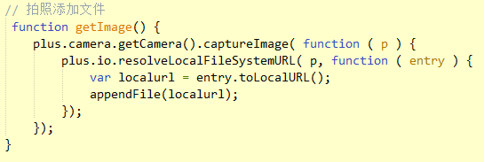
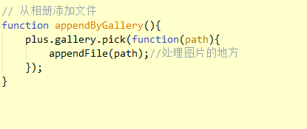
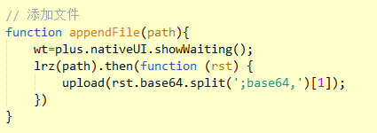

图片压缩上传（拍照相册）
调用摄像头、相册选择图片，获取到图片后使用lrz原生js插件压缩图片，然后请求API接口上传图片
图片压缩后转为base64格式传递，上传速度快易处理
此处使用lrz图片压缩插件处理图片

Slide 22

图片延迟加载
图片延迟加载是提升页面打开速度的重要手段之一，HiMall APP没有使用mui的图片加载插件，而是写了个小巧的针对移动端的原生js插件，通过js去控制何时请求图片，css控制样式及动画，支持背景图片、img标签混用。
使用方法参考：https://github.com/xielingxiao/delayimg

Slide 23
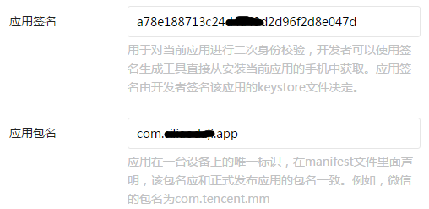
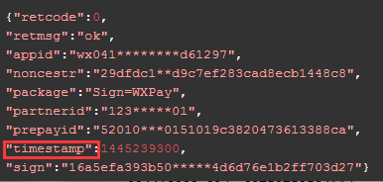
微信支付
1、微信开放平台配置，新建移动应用，最主要参数应用包名（ios的Bundle ID填写的就是包名）
应用签名（安装应用到手机再安装微信的签名获取工具获取，没有更换打包的keystore，应用的签名是不会变的）
2、通过封装的API plus.payment.request方法唤起微信支付， 传递微信APP支付需求参数

Slide 24
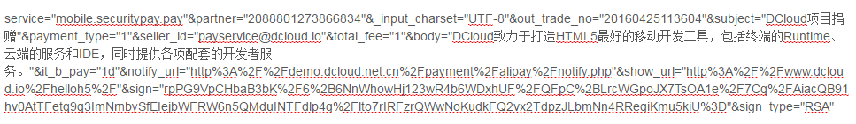
支付宝支付
支付宝支付同微信支付使用基本一致，在支付宝移动支付平台生成密钥等信息配置好后，后台API接口返回字符串传递给plus.payment.request方法唤起支付宝支付。支付宝需要参数如下：
_input_charset=utf-8&body=%e8%a3%85&it_b_pay=30m&notify_url=http%3a%2f%2fdemo.himall.kuaidiantong.cn%2fm-Himall-Plugin-Payment-Alipay_App&out_trade_no=20160413166873912&partner=2088121410405781&payment_type=1&seller_id=fanglin%40xiaolidu.com&service=mobile.securitypay.pay&subject=%e5&total_fee=79.00&sign=v9JwMfIv%2fg4zF3sgPVjdJFHV5Nz93WAY50GGvuxNj7zfOM9IeOjrokw5GamlLaOD6pSGTIb6TMZjA85L5S2JAXwVRrANnWG2vLtoMF7g5c2zchfqOX7iX%2fxt4K9UcasdME7G%2bHJeXTXDHSL5mFjtNLGlXmLmAqZVDX6W98b5pjA%3d&sign_type=RSA
_input_charset、body 、it_b_pay、 notify_url 、out_trade_no 、partner、payment_type、seller_id、service、subject、total_fee、show_url、sign、sign_type 参数拼接字符串，加密方式sign_type务必为RSA，MD5报错.

Slide 25
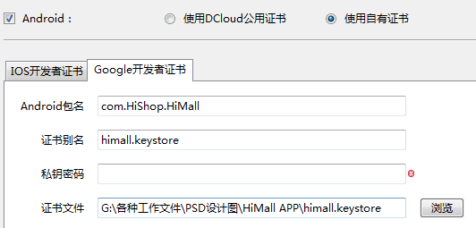
安卓APP打包
选择发行---打包，选择Android打包，使用自由证书
证书生成：安装java，打开cmd，进入java的bin目录，运行keytool -genkey -alias android.keystore -keyalg RSA -validity 20000 -keystore android.keystore，然后按照提示输入信息，设置密码，最后会生成名为android.keystore的证书文件。
android.keystore为证书别名，可自定义。
填写完成后提交在线打包

Slide 26
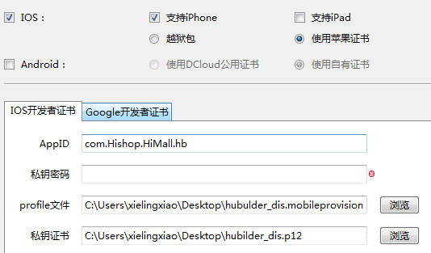
IOS APP打包
选择发行---打包，选择ios打包，使用苹果证书
证书生成：参考http://ask.dcloud.net.cn/article/152生成 开发证书（可以添加指定手机udid安装）、发布证书（提交到Appstore使用证书）及私钥两套。此处appid为ios包名，与生成证书填写的appid一致，如没有mac机子可使用openSSL生成私钥，参考http://open.zhui.cn/index.php?title=Windows环境下生成Apple证书教程。（但发布到Appstore必须使用mac机子上传ipa包）
如果打包失败，必然是证书问题，要么appid未对应，要么证书生成的时候填写不正确，请检查后重试。
填写完成后提交在线打包

Slide 27
APP优化
APP优化主要参考：http://ask.dcloud.net.cn/article/25 6个方面

Slide 28
个人开发经验
尽量简化代码，尽量使用原生JS，不要引入过多插件
能用css3、h5实现的效果不要使用JS去写
先写再查再问，多看看案例，系统性的过遍文档，逛逛问答少踩坑，少抱怨，尝试各种解决方案
封装提取公用方法，减少重复代码
延迟错开多个操作
小机密透露：Dcloud开发的APP因为是web的，所以可以下载其apk重命名为rar查看全部前端代码，或者你也可以新建个项目，将其前端代码copy进去运行调试。（压缩混淆APP除外，结构在打开的第一个文件夹的第一个文件夹的....）

Slide 29


培训目标
每个前端都能轻松使用Dcloud开发APP。
Dcloud开发APP只需要了解其原理，调用封装的原生API就能轻松做出想要的APP，重点在于逻辑处理，代码的优化，性能优化。

